Slide 1



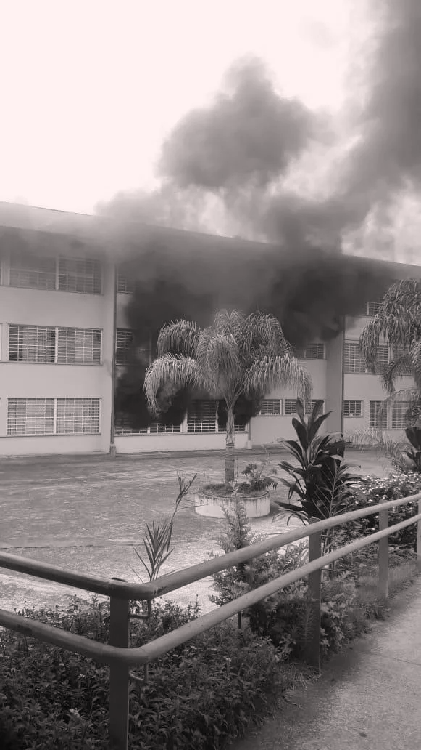
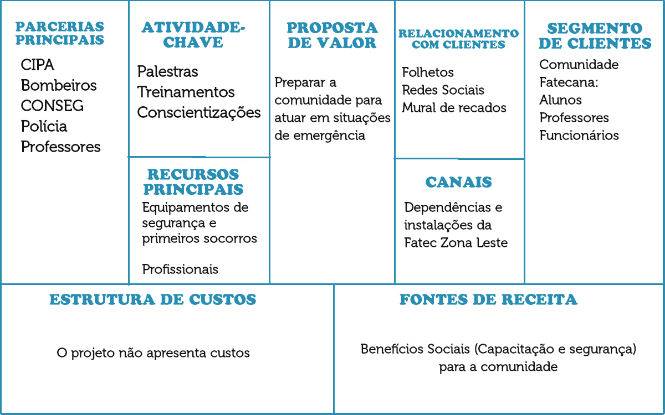



PROJETO INTEGRADOR VI - DESENVOLVIMENTO DE NEGÓCIOS
CST em Gestão Empresarial - Fatec Zona Leste
Ana Letycia de Lima Parente
Augusto Belina Morais
Diego Nicacio Marques
Gabrielle Oliveira Pellegrini Silvestre Souza
Gustavo Sergio Fernandes
Robson João da Silva Guirra
O problema
Canvas
No dia 19 de Novembro de 2019, a Fatec Zona Leste é afetada pelo trágico incêndio na sala de convivência dos alunos que, felizmente, não acarretou em mortos ou feridos dentre aqueles que se encontravam presentes no prédio.
Anos depois, a memória deste dia ainda segue viva naqueles que presenciaram a cena e o pavor de não saber reagir a situação ainda assola os mais diversos grupos presentes na instituição – sejam alunos, professores, funcionários e etc.
Buscando oferecer suporte e difundir conhecimento para a comunidade sobre como reagir a este tipo de situação e ter segurança em diversos aspectos, surge a Firewall, uma comissão de apoio à CIPA da Fatec Zona Leste.
O.D.S
Aplicação e Análise
Após a realização dos projetos e da pesquisa de feedback das palestras podemos concluir que, embora o projeto tenha sido extremamente satisfatório por parte dos beneficiados, as questões referentes a organização junto a CIPA se mostram um grande desafio e que devido a não rentabilidade deste projeto a continuação do mesmo se mostra insustentável em longo prazo.
Porém, a realização de palestras ainda pode estar presentes no cotidiano fatecanos, visto que os estagiários ainda contam com o grupo de “Cursos complementares” que ficam responsáveis pela produção e organização de conteúdo deste tipo; podendo também se disporem a colaborar com a própria CIPA.
A Firewall visa conscientizar e educar as pessoas sobre medidas de segurança, prevenção de acidentes, prestação de socorros e afins, os ODS’s que podem ser atingidos no processo são:
3 – Saúde e Bem-Estar: Trata-se de um projeto que visa a segurança, integridade e a saúde das pessoas envolvidas que, por muitas vezes, não tem o conhecimento necessário para manter estas conformidades;
16 – Paz, Justiça e Instituições eficazes e 17 – Parcerias e meios de implementação: O projeto necessita e faz uso de diversas instituições públicas e que tem como dever manter a paz e o bem-estar dos indivíduos – porém, ainda existe uma má reputação a respeito de tais instituições que é sentida pela população, sobretudo pela sua parcela mais pobre – então, sendo o projeto um sucesso, pode-se criar uma boa imagem para as instituições e até mesmo uma continuação e evolução na aplicação de projetos do segmento.
FORÇAS Assuntos Relevantes Baixo custo de operação | FRAQUEZAS Disponibilidade de horários Limitação de recursos e espaços físicos Demasiada dependência de terceiros
OPORTUNIDADES Histórico da instituição Feedback dos envolvidos Calendário da CIPA | AMEAÇAS Excesso de burocracia Dificuldade de acesso aos profissionais Dificuldade de acordo com a CIPA
Pitch
Já pensou como seria se você estivesse frente ao caos?
É uma situação assustadora, mas podemos estar preparados para isso! Participem das nossas palestras sobre como se proteger em situações de risco, como atentados e catástrofes. Vamos ensinar as melhores técnicas de prevenção e ações para tomar durante uma crise. Não perca a chance de aprender e garantir a sua segurança e a de seus amigos. Inscreva-se agora e juntos vamos construir um futuro mais seguro.

